Slide 1
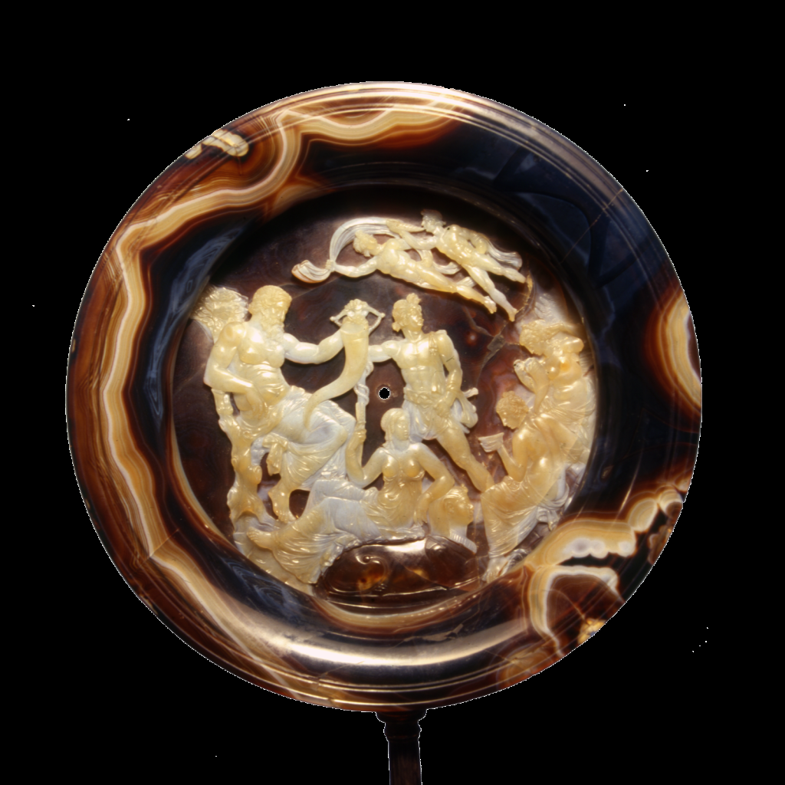

Slide 5
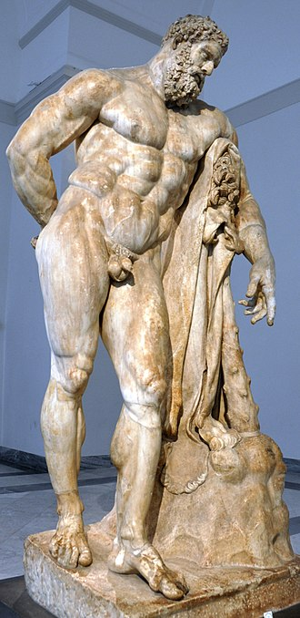
Ercole Farnese

Slide 6
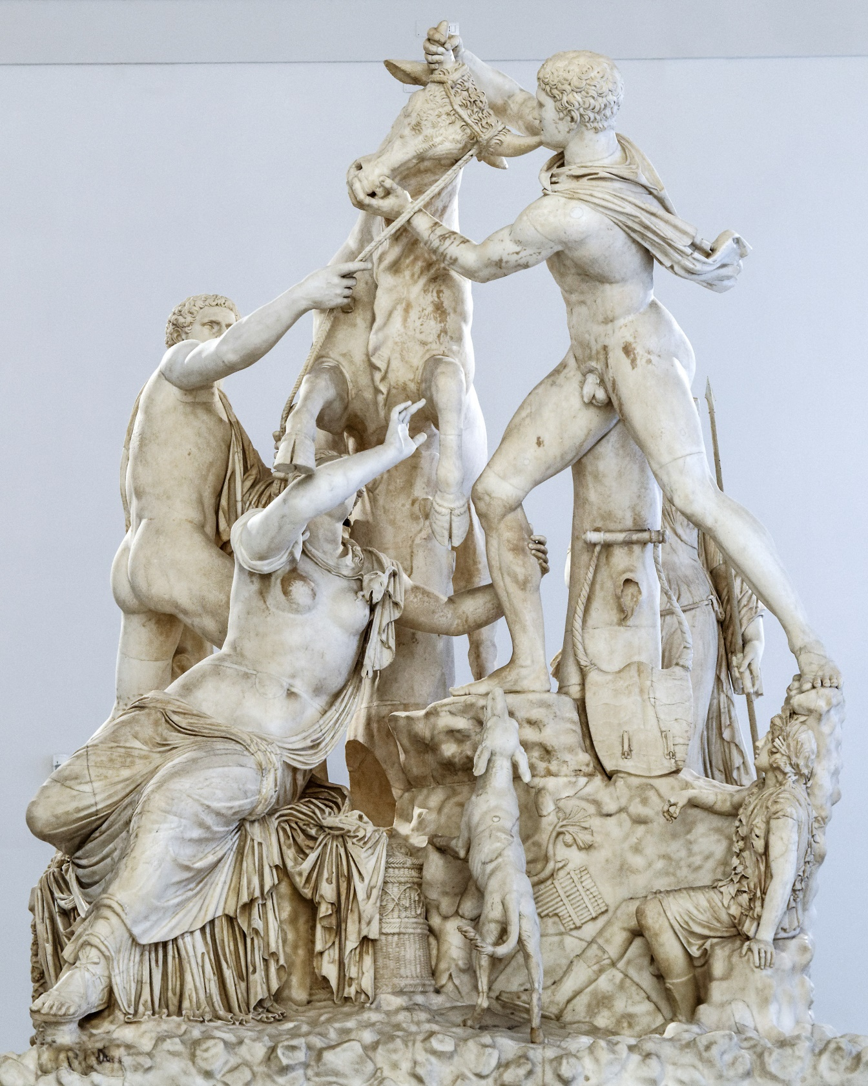

Slide 7
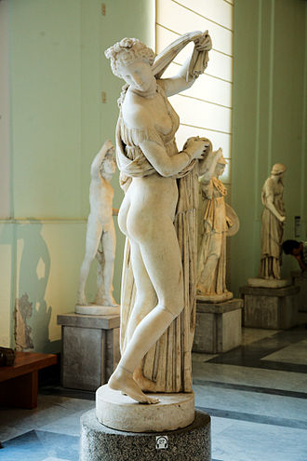
Venere Calliipigia

Slide 8
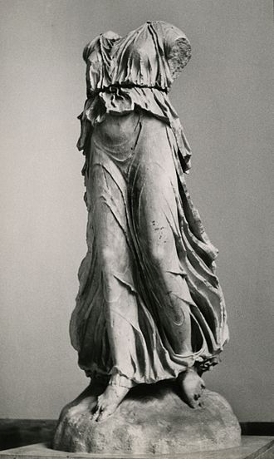
Nike acefala, II-III sec. D. Cr. Statua ritrovata nel 1893 presso il Bogo Orefici

Slide 9
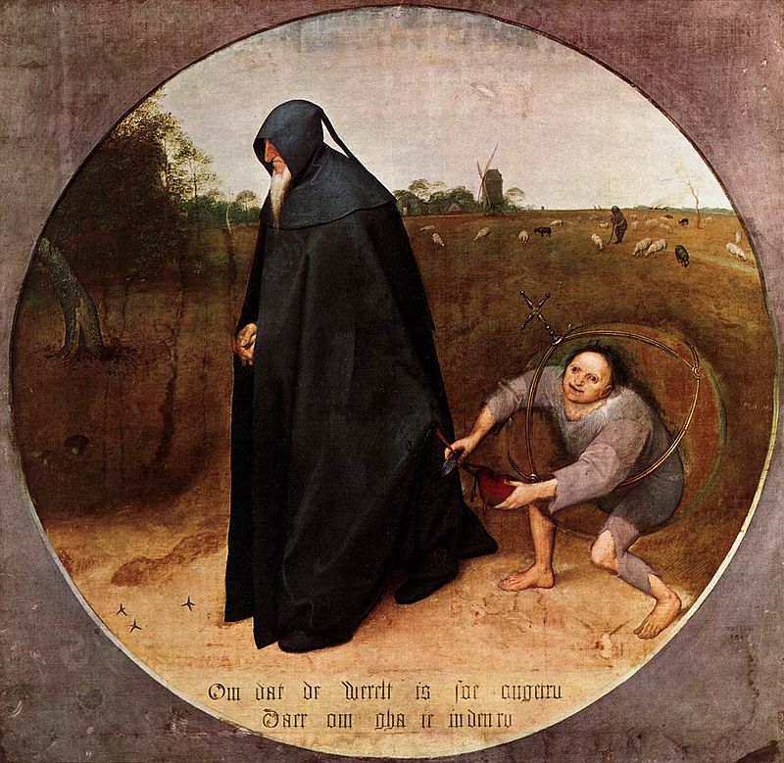
Pieter Bruegel il Vecchio, Il misantropo

Slide 10
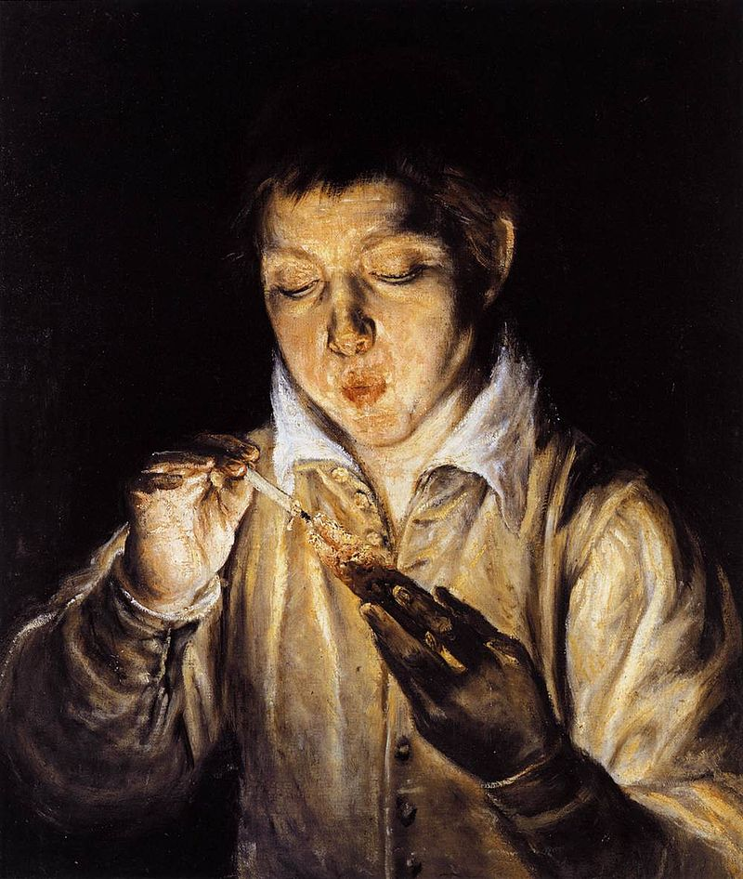
El Greco, Ragazzo che soffia su un tizzone acceso

Slide 11
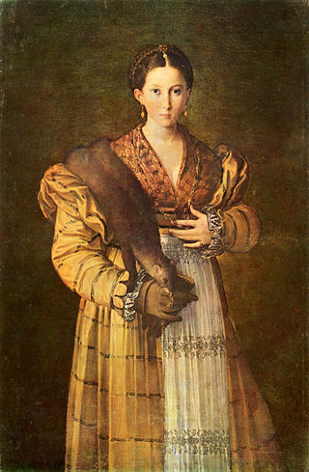
Parmigianino, Antea

Slide 12
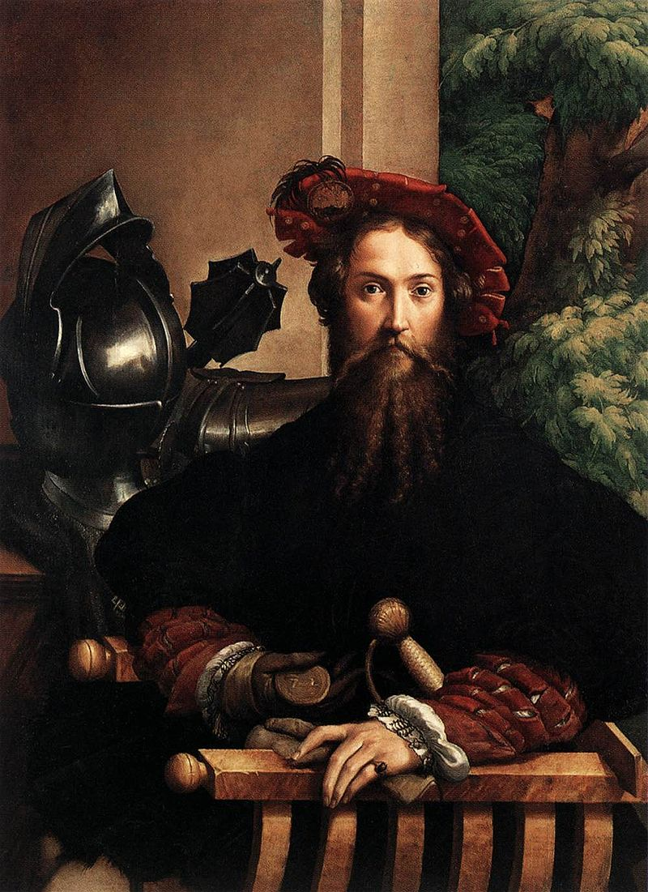
Parmigianino, Ritratto di Galeazzo Sanvitale

Slide 13
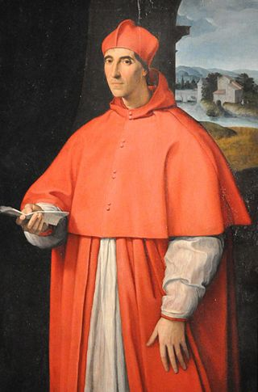
Raffaello Sanzio, Ritratto del cardinale Alessandro Farnese, futuro papa Paolo III

Slide 14
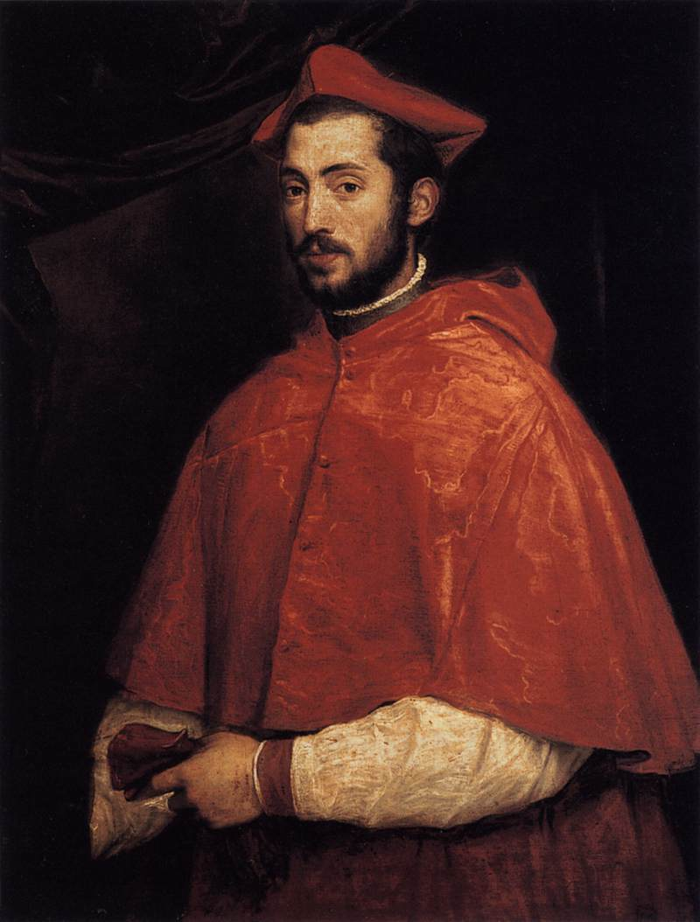
Tiziano, Ritratto del Cardinale Alessandro Farnese, nipote di papa Paolo III

Slide 15
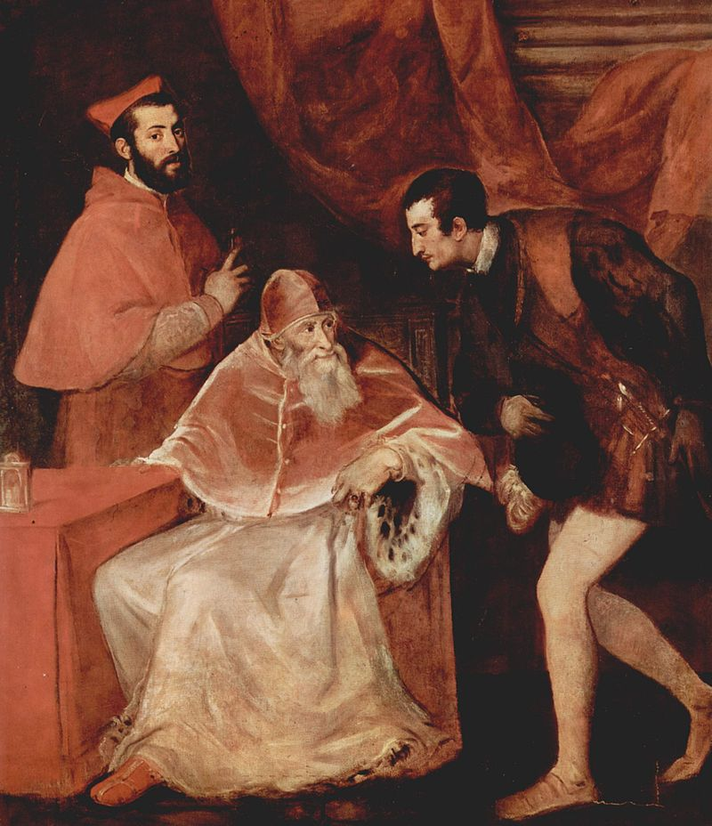
Tiziano, ritratto di Paolo III con i nipoti Alessandro, Ottavio Farnese

